Slide 1
SENSOR DAN AKTUATOR
PERTEMUAN KE-1

Slide 2
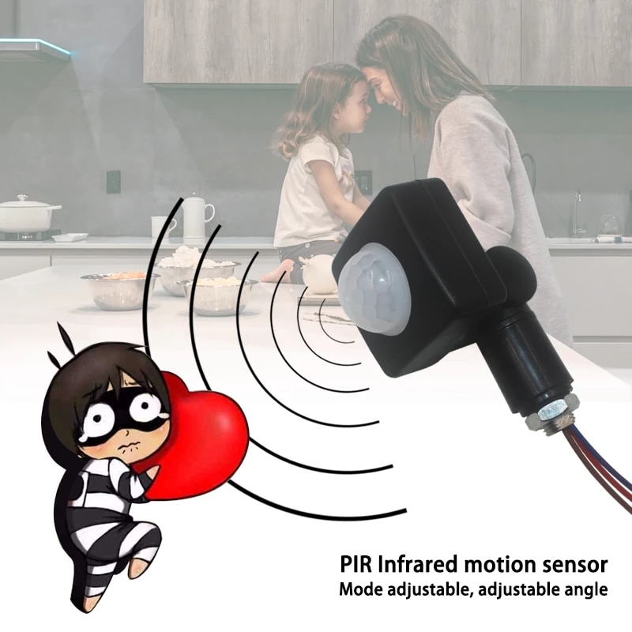
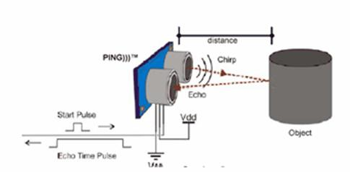

PENDAHULUAN
Sensor banyak digunakan dalam kehidupan sehari-hari
  Dalam tubuh manusia
  Sensor suhu
  Sensor gerak
  Sensor jarak
  Sensor kecepatan
  dll

Slide 3
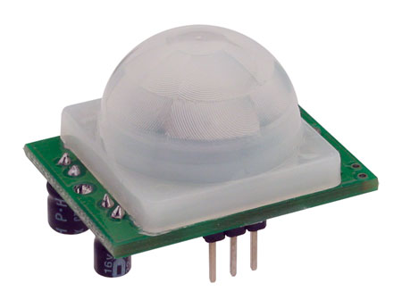
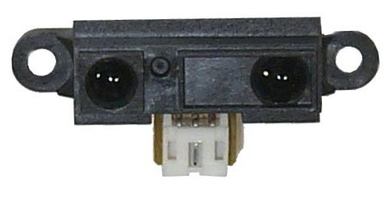
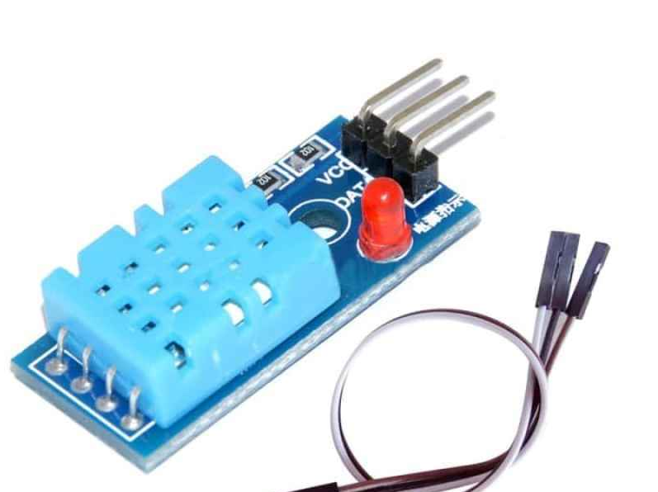
PENGERTIAN
Sensor merupakan suatu peralatan yang berfungsi mengubah besaran fisika dan besaran kimia menjadi besaran listrik baik arus listrik atau tegangan, sehingga dapat dianalisa.
Besaran fisika yang dimaksud meliputi magnet, listrik, gravitasi, cahaya, kecepatan, percepatan, gerakan, gaya, tekanan, suhu dan kelembapan udara.
Sedangkan besaran kimia meliputi PH, Oksigen, Karbonmonoksida, dsb.
Banyak sensor bekerja dengan mengubah parameter fisik seperti suhu atau posisi menjadi sinyal listrik. Oleh karena itu sensor seperti ini lazim disebut sebagai transducer, yaitu piranti yang megubah energi satu ke energi lainnya

Slide 4
KOMPONEN UTAMA PEMBENTUK SENSOR
Struktur Sensor, pada bagian inti sensor berfungsi mengubah besaran fisika atau kimia menjadi sinyal analog. Kemudian bagian pra pengolah sinyal berfungsi mengubah sinyal analog menjadi sinyal digital. Satu lagi adalah bagian sistem antarmuka yang berfungsi untuk menghubungkan sensor dengan perangkat lain
Teknologi Manufaktur Sensor, perkembangan teknologi sensor akan semakin pesat dengan adanya teknologi nano. Teknologi dengan dasar ukuran sangat kecil ini memberi banyak kelebihan diantaranya konsumsi daya kecil, lebih handal dan lebih murah.
Pengolahan Sinyal, pada bagian ini bertujuan untuk mengatasi faktor-faktor yang menyebabkan parameter sensor menjadi tidak stabil sehingga menurunkan kualitas sensor.

Slide 5
KARAKTERISTIK SENSOR
Sensitifitas, yaitu suatu ukuran seberapa sensitif sebuah sensor dapat mendeteksi suatu besaran. Sebuah sensor yang baik tentu dapat mengenali suatu besaran meskipun dalam ukuran yang sangat minimum.
Selektifitas, yaitu suatu kemampuan sejauh mana sebuah sensor dapat menyeleksi besaran yang diukurnya, tentunya besaran fisika dan kimia di alam ini saling bercampur.
Waktu Respon, yaitu seberapa cepat waktu yang dibutuhkan sebuah sensor untuk mengenali besaran yang dideteksinya. Semakin cepat sensor mendeteksi maka akan semakin berkualitas.
Stabilitas, yaitu seberapa konsisten suatu sensor dapat mendeteksi besaran dalam beberapa waktu.

Slide 6
JENIS SENSOR
Sensor analog
  Sensor analog memproduksi sinyal ouput kontinyu atau tegangan yang besarnya proporsional dengan besaran fisik yang diukurnya.
  Besaran fisik seperti suhu (temperature), kecepatan (speed), tekanan (pressure), jarak (displacement), beban (strain), dll.
  semuanya itu merupakan kuantitas analog karena sifatnya yang cenderung kontinyu.
  Sebagai contoh, suhu (temperature) suatu cairan atau likuid dapat diukur dengan menggunakan thermometer atau thermocouple yang memioiki respon kontinyu terhadap perubahan suhu likuid karena mendapat pemanasan atau pendinginan.
  Sensor analog cenderung memproduksi sinyal ouput yang berubah dengan lembut dan kontinyu setiap saat.
  Sinyal analog yang diproduksi oleh sensor analog cenderung sangat lemah dalam orde beberapa micro-volts hingga beberapa millivolts (mV), sehingga memerlukan penguatan untuk memperbesar sinyalnya.

Slide 7
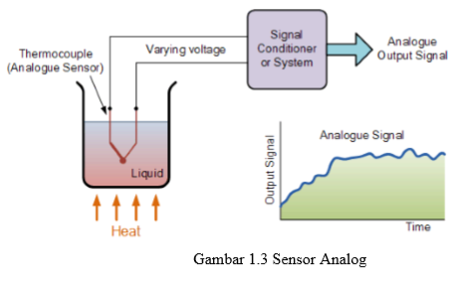
  Sirkit yang mengukur sinyal analog biasanya memiliki respon dan akurasi rendah.
  Sinyal analog dapat dengan mudah dikonversi menjadi sinyal digital dengan menggunakan AD converter (ADC) agar dapat dibaca oleh microcontroller.

Slide 8
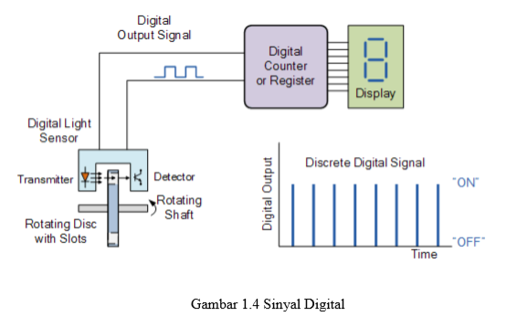
Sensor digital
  Seperti namanya, sensor digital memproduksi sinyal output atau tegangan berbentuk diskrit yang merupakan representasikan besaran yang diukurnya.
  Sensor digital memproduksi sinyal output dalam bentuk biner dalam bentuk logika "1" atau logika "0", ("ON" atau "OFF").
  Ini berarti sinyal digital hanya memproduksi nilai diskrit (non-continuous) yang dapat dikeluarkan sebagai "bit" (binary digit) tunggal, (serial transmission) atau kombinasi bit untuk memproduksi sebuah output dalam ukuran "byte" (parallel transmission), yang terdiri dari depalan bit.

Slide 9
SENSOR SUHU
Merupakan sensor yang digunakan untuk mendeteksi gejala perubahan suhu pada suatu benda atau ruang
Macam-macam sensor suhu:
  Thermostat
  Thermistor
  Resistive Temperature Detector (RTD)
  Thermocouple

Slide 10
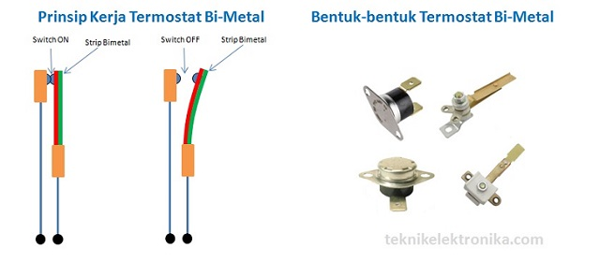
Thermostat
Thermostat merupakan jenis sensor kontak yang menggunakan prinsip kerja magnet.
Thermostat pada dasarnya terdiri dari dua jenis logam yang berbeda seperti nikel, tungsten, tembaga, aluminum.
Dua jenis logam tersebut nantinya akan ditempel sehingga menjadi bentuk Bi-Metallic Strip.
Bi-Metallic Strip tersebut akan bengkok jika mendapatkan suhu tertentu sehingga bergerak memutuskan atau menyambungkan sirkuit (ON/OFF).

Slide 11
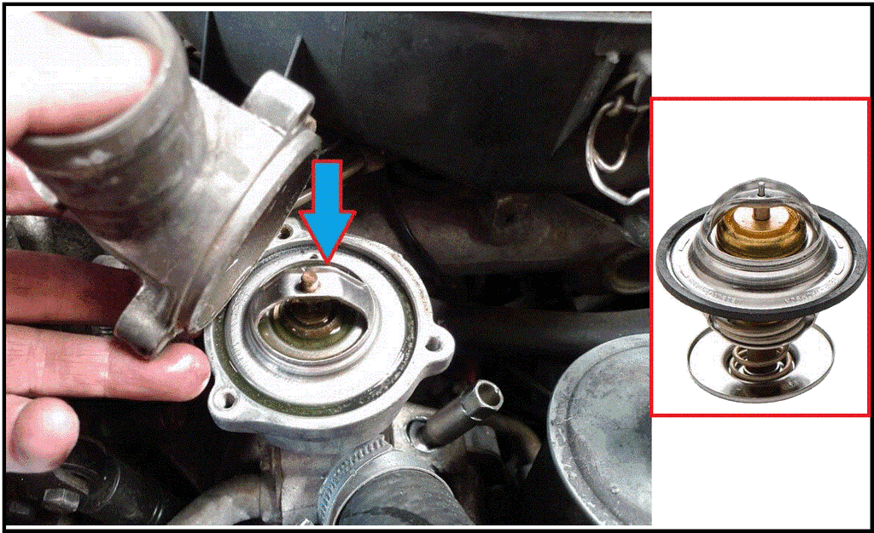
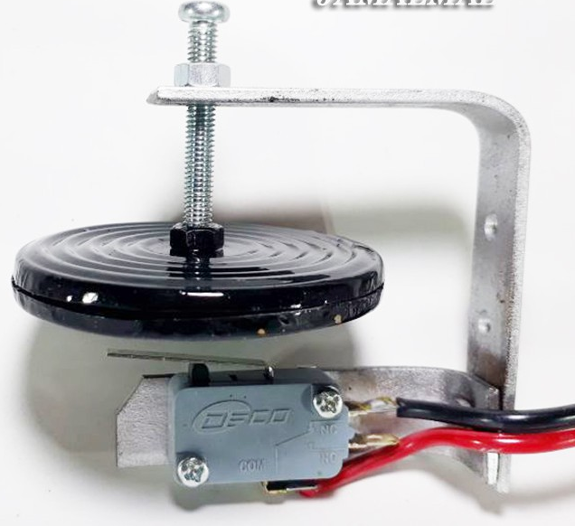
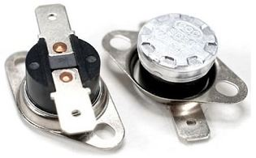
Aplikasi Penggunaan Thermostat
  Thermostat mengatur sirkulasi cairan pendingin mesin dari radiator agar tetap berada di suhu ideal serta tidak overheat.
  Mengatur kestabilan suhu pada ruang inkubasi
  Mengatur kestabilan suhu pada water heater
  dll

Slide 12
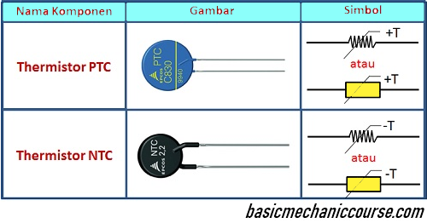
Thermistor
Thermistor adalah komponen elektronik yang nilai resistansinya dipengaruhi oleh suhu.
Thermistor yang merupakan singkatan dari Thermal Resistor ini pada dasarnya terdiri dari 2 jenis yaitu PTC (Positive Temperature Coefficient) dan NTC (Negative Temperature Coefficient)
Thermistor yang dapat mengubah energi listrik menjadi hambatan ini terbuat dari bahan keramik semikonduktor seperti Kobalt, Mangan atau Nikal Oksida yang dilapisi kaca.

Slide 13
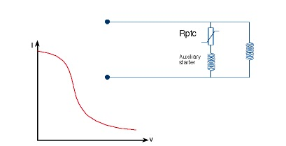
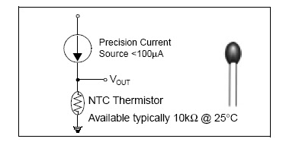
Aplikasi Penggunaan PTC dan NTC:
PTC Over-Current Protectors
  PTC merupakan perangkat semikonduktor keramik yang menunjukkan kemampuan untuk beralih dari keadaan resistansi rendah ke keadaan resistansi tinggi tergantung dari suhu tubuh mereka sehingga dapat diaplikasikan dalam motor starting
Constant Current
  Hal ini dimungkinkan untuk mendapatkan arus yang hamper konstan dengan menghubungkan sebuah thermistor PTC secara parallel dengan sebuah resistor. ketika tegangan dari rangkaian tersebut meningkat, maka suhu PTC sedikit meningkat yang akan menyebabkan peningkatan resistansi dari thermistor PTC dan penurunan kecil arus kompensasi thermistor.

Slide 14
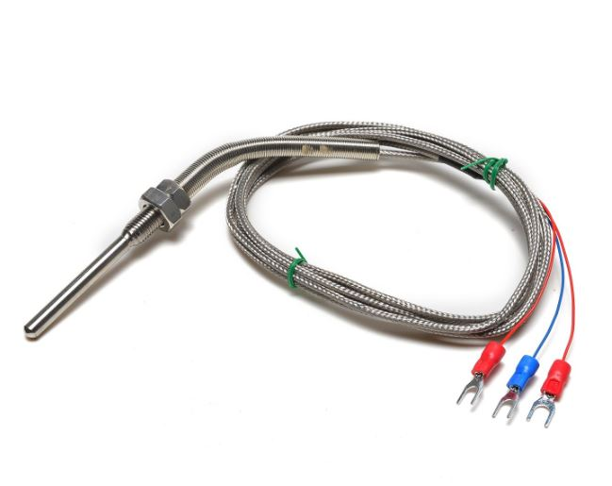
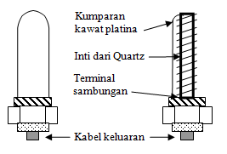
Resistive Temperature Detector (RTD)
RTD berfungsi sebagai pengubah energi listrik menjadi hambatan listrik yang sebanding dengan perubahan suhu.
Namun RD lebih persisi dan memiliki keakurasian yang tinggi jika dibandingkan dengan Thermistor yang sama fungsinya.
RTD pada umumnya terbuat dari material Platinum sehingga disebut juga dengan nama Platinum Resistance Thermometer (PRT).

Slide 15
Thermocouple
Thermocouple merupakan salah satu jenis sensor suhu yang sering digunakan oleh orang, hal ini dikarenakan rentang suhu operasional Thermocouple yang luas yaitu berkisar -200 derajat celcius hingga mencapai 2000 derajat celcius dengan harga yang relatif rendah.
Thermocouple pada umumnya adalah sensor suhu Thermo-Electric yang terdiri dari dua persimpangan logam yang berbeda.
Salah satu logam di Thermocouple dijaga di suhu yang tetap yang berfungsi sebagai junction referensi sedangkan satunya lagi dikenakan suhu panas yang akan dideteksi.
Dengan adanya perbedaan suhu di dua persimpangan tersebut, rangkaian akan menghasilkan tegangan listrik tertentu yang nilainya sebanding dengan suhu sumber panas.

Slide 16
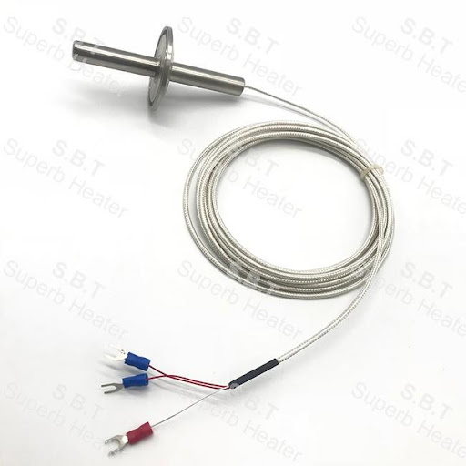
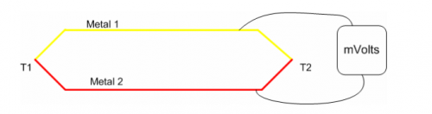
Sensor suhu atau themometer sensor juga dapat dibedakan menjadi dua jenis utama bedasarkan Hubungan fisik sensor suhu dengan objek yang akan dirasakan suhunya
  Contact Temperature Sensor
    Sensor suhu jenis contact adalah sensor suhu yang memerlukan kontak fisik dengan objek yang dirasakan perubahan suhunya. Sensor suhu jenis ini dapat digunakan untuk memantau suhu benda padat, cair maupun gas.
  Non-Contact Temperature Sensor
    Sensor suhu non contact ini adalah sensor suhu yang mampu mendeteksi perubahan suhu dengan menggunakan konvesi ataupun radiasi sehingga tidak memerlukan kontak fisik secara langsung dengan objek yang akan di ukur atau dideteksi suhunya.

Slide 17
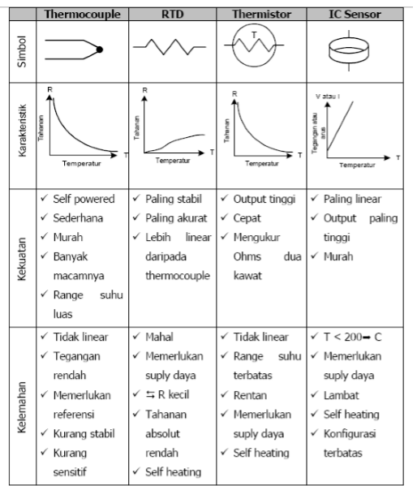
Perbandingan sensor suhu

Slide 18
SENSOR JARAK DAN SENSOR POSISI
Sensor Jarak adalah sensor elektronik yang mampu mendeteksi keberadaan objek di sekitarnya tanpa adanya sentuhan fisik.
Dapat juga dikatakan bahwa Sensor Proximity adalah perangkat yang dapat mengubah informasi tentang gerakan atau keberadaan objek menjadi sinyal listrik.
Macam-macam sensor jarak dan sensor posisi:
  Sensor ultrasonic
  Sensor infra merah
  Sensor Light Distance and Ranging (LIDAR)

Slide 19
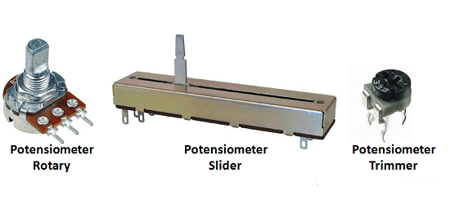
Sensor posisi (potensio meter)
Sensor posisi yang banyak beredar di pasaran didisain berbasis potentiometer.
Sensor posisi berbasis potensiometer relatif murah dan mudah dalam penggunaannya.
Sensor ini memiliki suatu kontak bergerak (wiper contact) yang terhubung pada suatu poros mekanik yang dapat bergerak secara translasi atau rotasi.
Selanjutnya pergerakan translasi atau rotasi akan menyebabkan nilai resistan antara wiper/slider dan dua terminal potensiometer berubah yang dapat memberikan output sinyal listrik proporsional dengan posisi aktual wiper pada resistive track dan nilai resistannya.
Dengan kata lian, nilai resistan proporsional dengan posisi

Slide 20
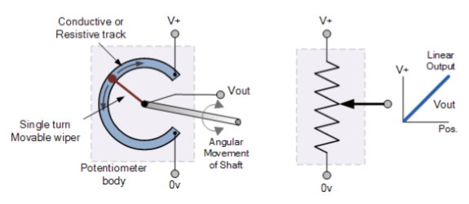
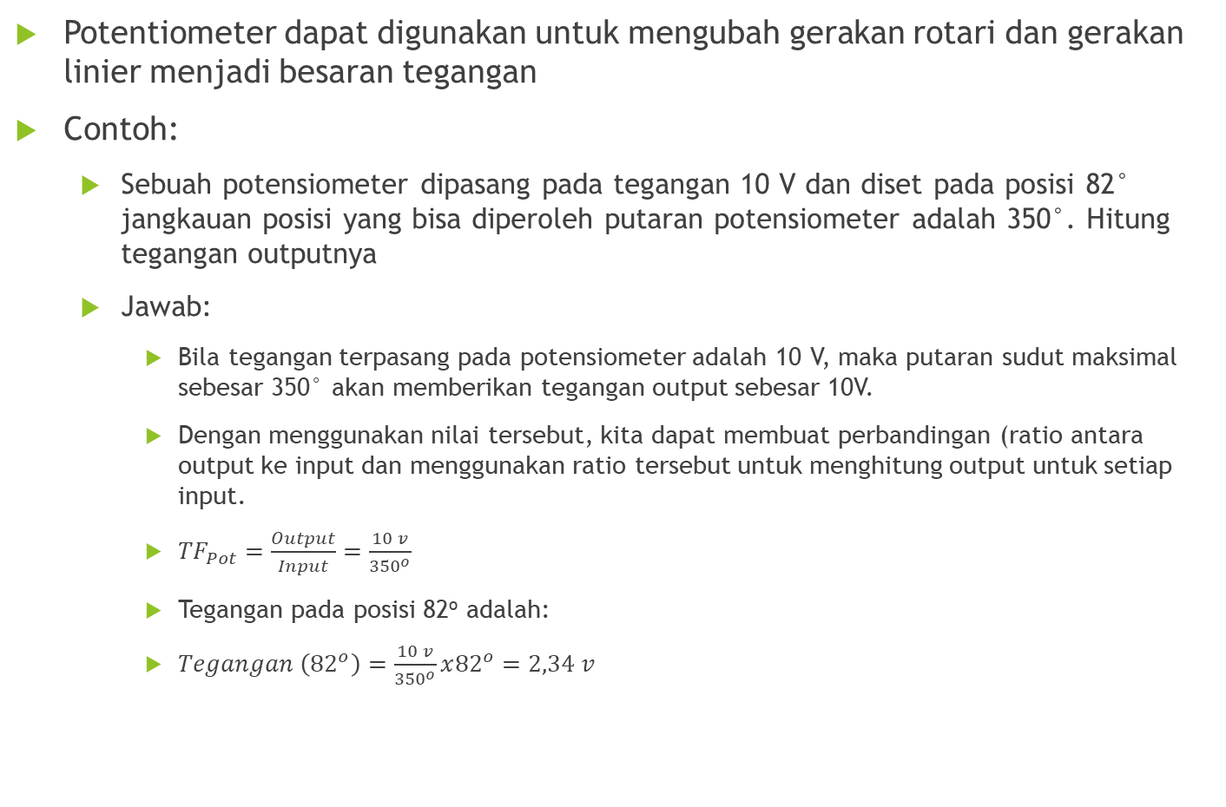
Potentiometer dapat digunakan untuk mengubah gerakan rotari dan gerakan linier menjadi besaran tegangan
Contoh:
  Sebuah potensiometer dipasang pada tegangan 10 V dan diset pada posisi 82° jangkauan posisi yang bisa diperoleh putaran potensiometer adalah 350°. Hitung tegangan outputnya
  Jawab:
    Bila tegangan terpasang pada potensiometer adalah 10 V, maka putaran sudut maksimal sebesar 350° akan memberikan tegangan output sebesar 10V.
    Dengan menggunakan nilai tersebut, kita dapat membuat perbandingan (ratio antara output ke input dan menggunakan ratio tersebut untuk menghitung output untuk setiap input.
    ${TF}_{Pot}=\frac{Output}{Input}=\frac{10 v}{{350}^{o}}$
    Tegangan pada posisi 82º adalah:
    $Tegangan \left({82}^{o}\right)=\frac{10 v}{{350}^{o}}x{82}^{o}=2,34 v$

Slide 21
Sensor Ultrasonic
Sensor Jarak Ultrasonik atau Ultrasonic Proximity Sensor adalah sensor jarak yang menggunakan prinsip operasi yang mirip dengan radar atau sonar yaitu dengan menghasilkan gelombang frekuensi tinggi untuk menganalisis gema yang diterima setelah terpantul dari objek yang mendekatinya.
Prinsip kerja:
  Sinyal dipancarkan oleh pemancar ultrasonik dengan frekuensi tertentu dan dengan durasi waktu tertentu. Sinyal tersebut berfrekuensi diatas 20kHz. Untuk mengukur jarak benda (sensor jarak), frekuensi yang umum digunakan adalah 40kHz.
  Sinyal yang dipancarkan akan merambat sebagai gelombang bunyi dengan kecepatan sekitar 340 m/s. Ketika menumbuk suatu benda, maka sinyal tersebut akan dipantulkan oleh benda tersebut.
  Setelah gelombang pantulan sampai di alat penerima, maka sinyal tersebut akan diproses untuk menghitung jarak benda tersebut. Jarak benda dihitung berdasarkan rumus : S = 340.t/2

Slide 22
Pada sensor ultrasonik terdapat beberapa bagian penting yang merupakan bagian utama dari sensor ultrasonik itu sendiri. Beberapa bagian utama tersebut diantaranya adalah Piezoelektrik, Transmitter dan Receiver
piezoelektrik
  Piezoelektrik berfungsi untuk mengubah energi listrik menjadi energi mekanik.
  Bahan piezoelektrik adalah material yang memproduksi medan listrik ketika dikenai regangan atau tekanan mekanis.
  Sebaliknya, jika medan listrik diberikan, maka material tersebut akan mengalami regangan atau tekanan mekanis.
  Jika rangkaian pengukur beroperasi pada mode pulsa elemen piezoelektrik yang sama, maka dapat digunakan sebagai transmitter dan receiver.
  Frekuensi yang ditimbulkan tergantung pada osilatornya yang disesuiakan frekuensi kerja dari masing-masing transduser.
  Karena kelebihannya inilah maka tranduser piezoelektrik lebih sesuai digunakan untuk sensor ultrasonik.

Slide 23
Transmitter
  Transmitter adalah sebuah alat yang berfungsi untuk memancarkan gelombang ultrasonik dengan frekuensi tertentu (misalnya frekuensi sebesar 20 kHz atau 40 kHz) yang dibangkitkan dari sebuah osilator.
  Untuk menghasilkan frekuensi sebesar 40 KHz, harus di buat sebuah rangkaian osilator dan keluaran dari osilator dilanjutkan menuju penguat sinyal.
  Besarnya frekuensi ditentukan oleh komponen RLC / kristal tergantung dari desain osilator yang digunakan.
  Penguat sinyal akan memberikan sebuah sinyal listrik yang diumpankan ke piezoelektrik dan terjadi reaksi mekanik sehingga bergetar dan memancarkan gelombang yang sesuai dengan besar frekuensi pada osilator.
Receiver
  Receiver terdiri dari transduser ultrasonik menggunakan bahan piezoelektrik, yang berfungsi sebagai penerima gelombang pantulan yang berasal dari transmitter yang dikenakan pada permukaan suatu benda atau gelombang langsung LOS (Line of Sight) dari transmitter.
  Oleh karena bahan piezoelektrik memiliki reaksi yang reversible, elemen keramik akan membangkitkan tegangan listrik pada saat gelombang datang dengan frekuensi yang resonan dan akan menggetarkan bahan piezoelektrik tersebut.

Slide 24
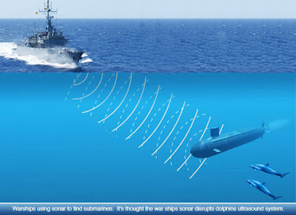
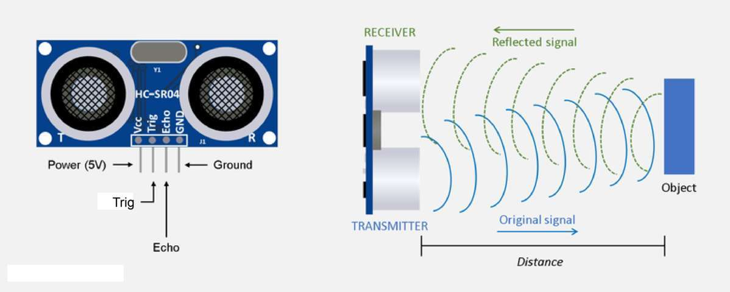
Sensor Ultrasonic

Slide 25
Aplikasi Penggunaan Sensor Ultrasonic
  Pengukuran Jarak
  Sensor robotic
  Smart cars : Ya, Tesla menggunakan sensor ultrasonik sebagai bagian dari program Autopilot-nya!
  Unmanned aerial vehicles (UAV) atau Kendaraan udara tanpa awak
Kelebihan Sensor Untrasonic
  Tidak terpengaruh oleh warna dan transparansi objek karena mendeteksi jarak melalui gelombang suara.
  Berfungsi dengan baik di tempat yang redup.
  Cenderung mengkonsumsi arus / daya yang lebih rendah.
Kekurangan Sensor Ultrasonic
  Jangkauan deteksi terbatas.
  Resolusi rendah dan refresh rate lambat, membuatnya tidak cocok untuk mendeteksi target yang bergerak cepat.
  Tak dapat mengukur jarak benda yang bertekstur / permukaan ekstrim.

Slide 26
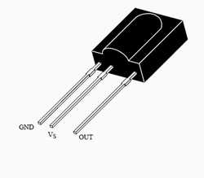
Sensor Inframerah
Infra red (IR) detektor atau sensor infra merah adalah komponen elektronika yang dapat mengidentifikasi cahaya infra merah (infra red, IR).
Sensor infra merah atau detektor infra merah saat ini ada yang dibuat khusus dalam satu modul dan dinamakan sebagai IR Detector Photomodules.
IR Detector Photomodules merupakan sebuah chip detektor inframerah digital yang di dalamnya terdapat fotodiode dan penguat (amplifier).
Bentuk dan Konfigurasi Pin IR Detector Photomodules TSOP

Slide 27
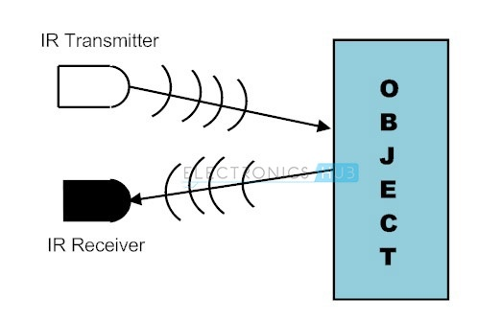
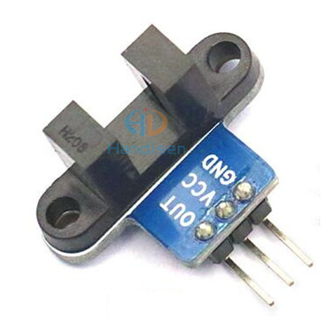
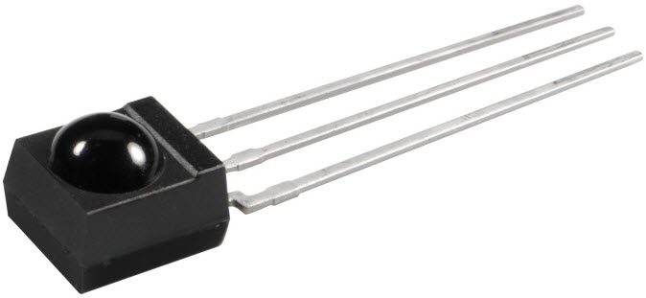
Prinsip Kerja:
  Sistem sensor infra merah pada dasarnya menggunakan infra merah sebagai media untuk komunikasi data antara receiver dan transmitter.
  Sistem akan bekerja jika sinar infra merah yang dipancarkan terhalang oleh suatu benda yang mengakibatkan sinar infra merah tersebut tidak dapat terdeteksi oleh penerima.
  Pemancar pada sistem ini tediri atas sebuah LED infra merah yang dilengkapi dengan rangkaian yang mampu membangkitkan data untuk dikirimkan melalui sinar infra merah, sedangkan pada bagian penerima biasanya terdapat foto transistor, fotodioda, atau inframerah modul yang berfungsi untuk menerima sinar inframerah yang dikirimkan oleh pemancar.

Slide 28
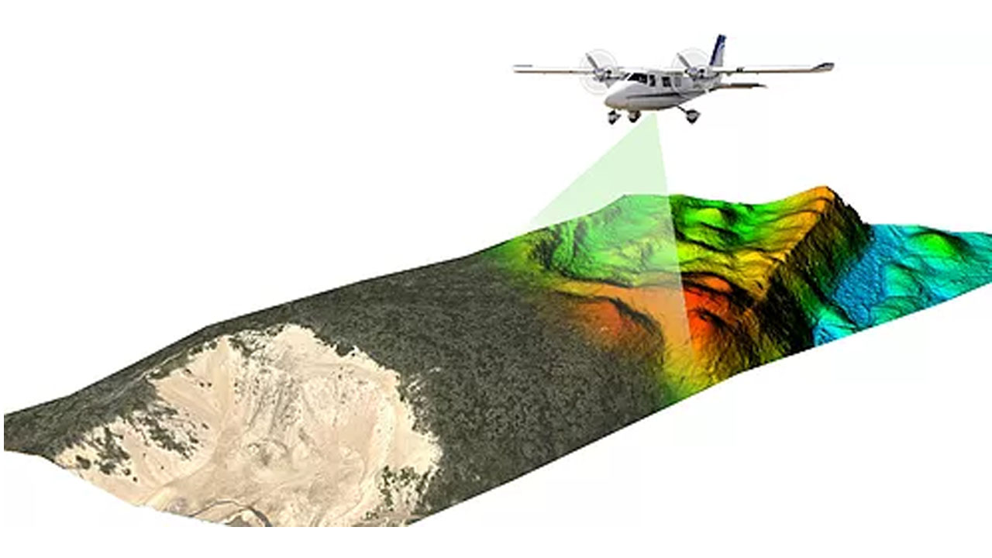
Sensor Light Distance and Ranging (LIDAR)
LiDAR adalah suatu metode pendeteksian objek yang menggunakan prinsip pantulan sinar laser untuk mengukur jarak objek yang ada di permukaan bumi.
Teknologi ini pertama kali digunakan pada tahun 1960-an untuk keperluan penerbangan, namun baru populer untuk sistem pemetaan / mapping sejak tahun 1980-an hingga sekarang.

Slide 29
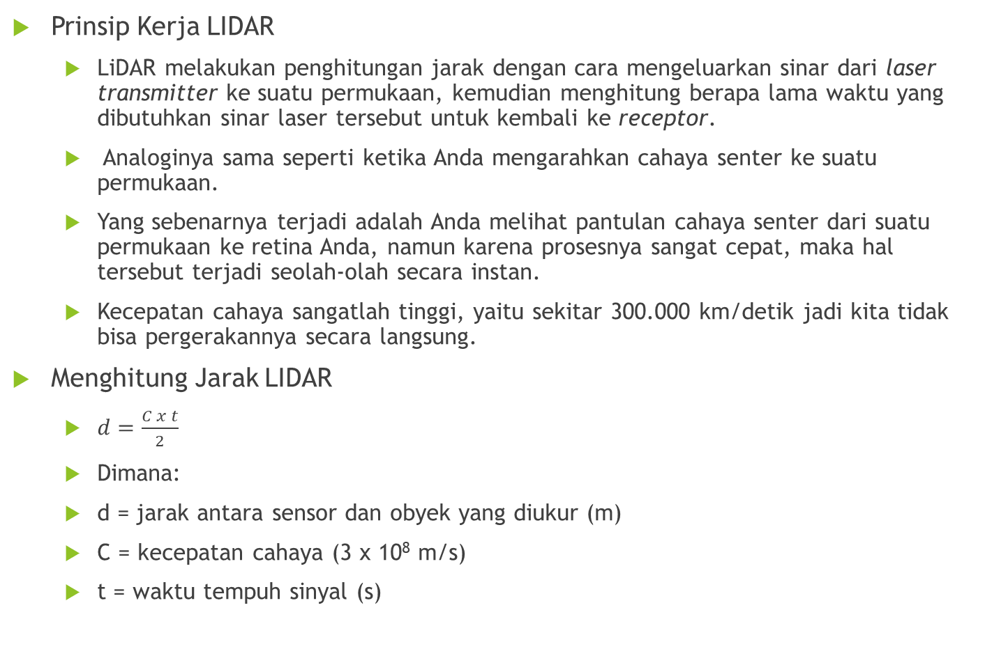
Prinsip Kerja LIDAR
  LiDAR melakukan penghitungan jarak dengan cara mengeluarkan sinar dari laser transmitter ke suatu permukaan, kemudian menghitung berapa lama waktu yang dibutuhkan sinar laser tersebut untuk kembali ke receptor.
  Analoginya sama seperti ketika Anda mengarahkan cahaya senter ke suatu permukaan.
  Yang sebenarnya terjadi adalah Anda melihat pantulan cahaya senter dari suatu permukaan ke retina Anda, namun karena prosesnya sangat cepat, maka hal tersebut terjadi seolah-olah secara instan.
  Kecepatan cahaya sangatlah tinggi, yaitu sekitar 300.000 km/detik jadi kita tidak bisa pergerakannya secara langsung.
Menghitung Jarak LIDAR
  $d=\frac{C x t}{2}$
  Dimana:
  d = jarak antara sensor dan obyek yang diukur (m)
  C = kecepatan cahaya (3 x 10⁸ m/s)
  t = waktu tempuh sinyal (s)

Slide 30
Komponen Utama LIDAR:
Laser
  Laser dikategorikan berdasarkan panjang gelombangnya.
  Laser dengan panjang gelombang 100 - 1000 nm umum digunakan untuk keperluan non-scientific, laser tipe ini dapat dengan mudah difokuskan dan dilihat oleh mata.
  Untuk alasan keamanan, biasanya daya pada laser ini dibatasi dengan standar yang aman untuk mata manusia. Kemudian ada juga laser dengan panjang gelombang 1550 nm.
  Laser tipe ini memiliki panjang gelombang dan daya yang lebih tinggi dari tipe laser sebelumnya, namun tipe cahaya yang dihasilkan tidak terfokus dan aman untuk mata manusia.
  Laser jenis ini banyak digunakan pada perangkat kacamata night-vison untuk keperluan militer.
  LiDAR untuk mapping udara, umumnya menggunakan YAG laser dengan panjang gelombang 1064 nm atau 532 nm (bathymetric meter).

Slide 31
Pemindai dan Optik
  Kecepatan pencitraan gambar yang dapat dihasilkan tergantung pada kecepatan pindai objek dari suatu sistem LiDAR.
  Berbagai macam mode pemindaian tersedia untuk berbagai keperluan, seperti azimuth & elevation, dual oscillating plane mirrors, dual axis scanner dan polygonal mirrors.
  Jenis perangkat optik menentukan resolusi dan jangkauan yang dapat dipindai oleh sistem LiDAR.
Photodetector dan receiver
  Photo detector / receiver adalah perangkat yang berfungsi untuk membaca dan merekam pulsa laser yang dipantulkan dari objek terukur.
  Ada dua macam photo detector yang umum digunakan pada sistem LiDAR, yaitu photodioda dan photomultipliers.
Navigasi dan system pemetaan
  Saat sensor LiDAR dipasang pada platform bergerak seperti satelit, pesawat, atau kendaraan dan robot, sistem menganalisa kondisi awal untuk dijadikan posisi dan orientasi absolut.
  GPS umumnya digunakan untuk menentukan informasi koordinat geografis, sedangkan sensor Inertia Measurement Unit (IMU) digunakan untuk menentukan orientasi.
  Kombinasi kedua data dari perangkat tersebut digunakan sebagai metode penerjemahan data sensor ke static points yang kemudian diolah lebih lanjut untuk aplikasi ke berbagai sistem.

Slide 32
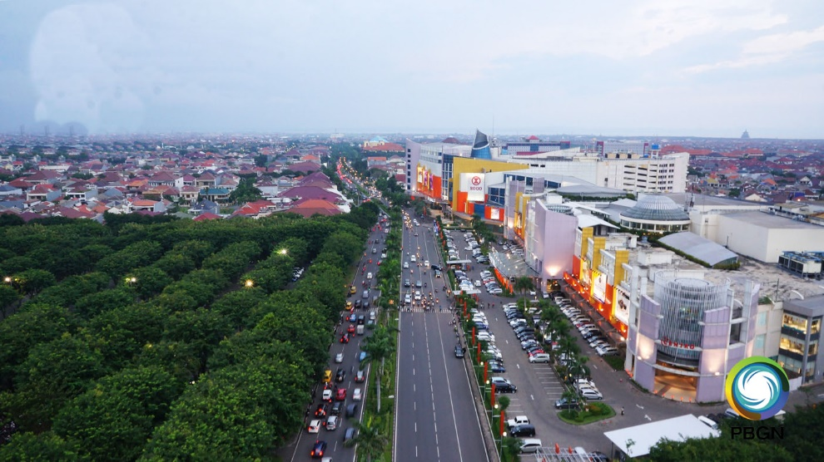
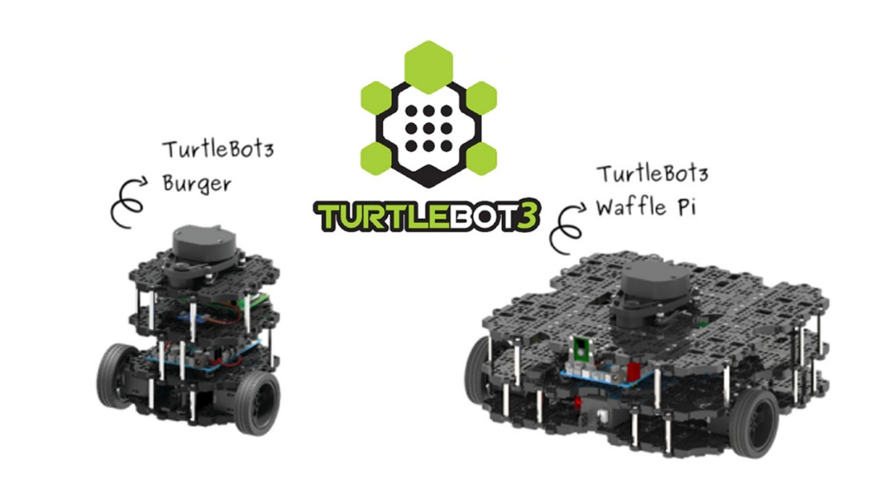
Aplikasi LIDAR di Dunia Nyata
  Sistem pemetan udara di Pemkot Surabaya
  Sistem navigasi pada turtleboat 3 buatan Robotis

Slide 33
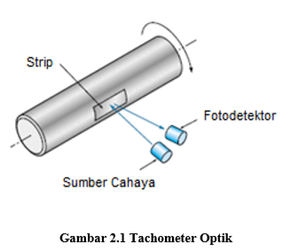
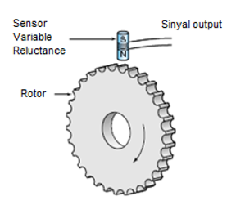
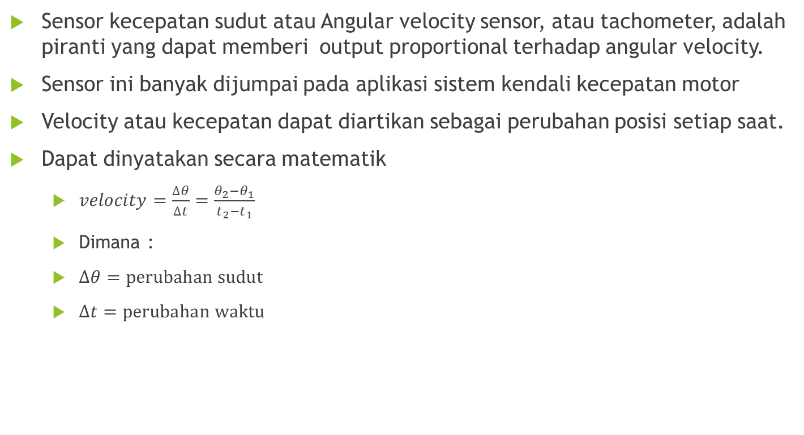
Sensor Kecepatan Sudut
Sensor kecepatan sudut atau Angular velocity sensor, atau tachometer, adalah piranti yang dapat memberi output proportional terhadap angular velocity.
Sensor ini banyak dijumpai pada aplikasi sistem kendali kecepatan motor
Velocity atau kecepatan dapat diartikan sebagai perubahan posisi setiap saat.
Dapat dinyatakan secara matematik
  $velocity=\frac{∆θ}{∆t}=\frac{θ_{2}−θ_{1}}{t_{2}−t_{1}}$
  Dimana :
  $∆θ=perubahan sudut$
  $∆t=perubahan waktu$

Slide 34
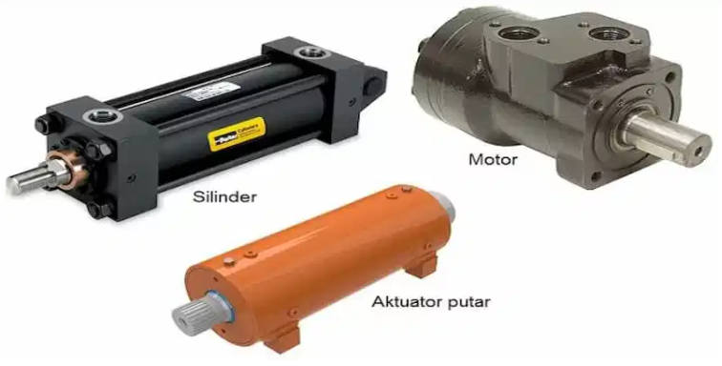
AKTUATOR
Aktuator adalah sebuah peralatan mekanis untuk menggerakkan atau mengontrol sebuah mekanisme atau sistem.
Aktuator diaktifkan dengan menggunakan lengan mekanis yang biasanya digerakkan oleh motor listrik, yang dikendalikan oleh media pengontrol otomatis yang terprogram di antaranya mikrokontroler.
Aktuator adalah elemen yang mengkonversikan besaran listrik analog menjadi besaran lainnya

Slide 35
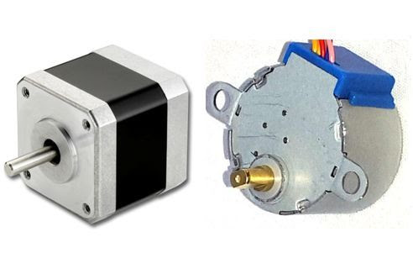
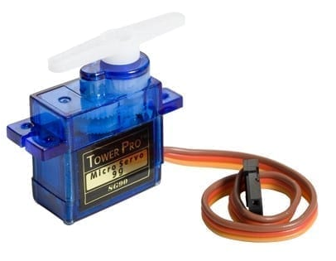
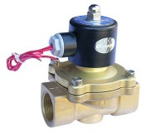
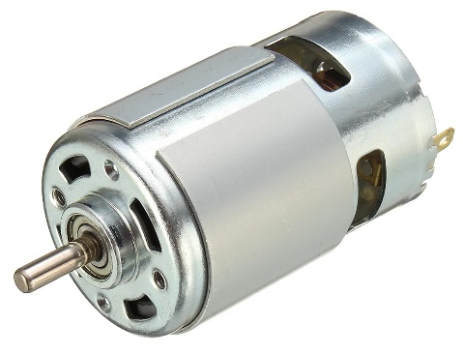
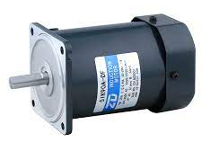
Jenis Aktuator
Aktuator listrik
  Aktuator elektrik merupakan aktuator yang mempunyai prinsip kerja mengubah sinyal elektrik menjadi gerakan mekanik
  Contoh: solenoid valve, motor stepper, motor DC, servo, motor AC

Slide 36
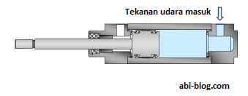
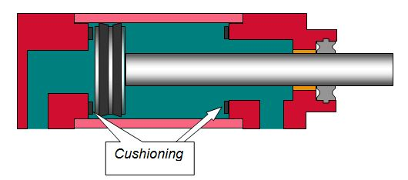
Aktuator Pneumatik
  Aktuator pneumatic adalah aktuator yang memanfaatkan udara bertekanan menjadi gerakan mekanik. Dengan memberikan udara bertekanan pada sisi permukaan piston sesuai dengan gerak pistonnya.
  Contoh: silinder kerja tunggal, silinder kerja ganda, dll

Slide 37
Aktuator Hidrolik
  Aktuator hidrolik merupakan aktuator yang memanfaatkan aliran fluida/oli bertekanan menjadi gerakan mekanik.
  Sama seperti halnya pada sistem Pneumatik, aktuator hidrolik dapat berupa silinder tapi inputannya hidrolik.

Slide 38
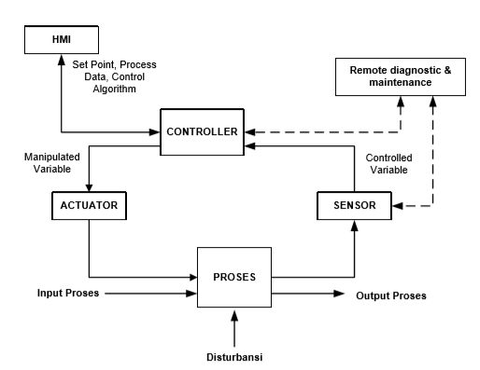
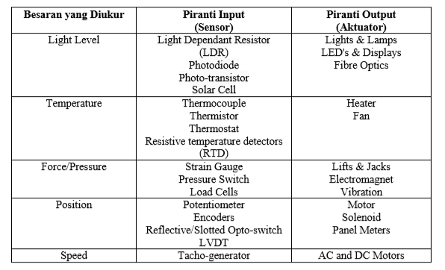
PRINSIP KERJA SENSOR DAN AKTUATOR

Slide 39

TUGAS
Potentiometer dengan jangkauan gerak rotary 350° terpasang pada tegangan 8 Vdc. Tegangan output ke wiper adalah 3.7 Vdc. Berapa posisi sudut gerakan potensiometer?
Carilah beberapa contoh sensor lainya (minimal 5) serta jelaskan prinsip kerja dari masing-masing sensor tersebut
Carilah beberapa contoh aktuator lainya (minimal 5) serta jelaskan prinsip kerja dari masing-masing aktuator tersebut

